Slide 1
Die Kategorie der Bestimmtheit/ Unbestimmtheit

Slide 2
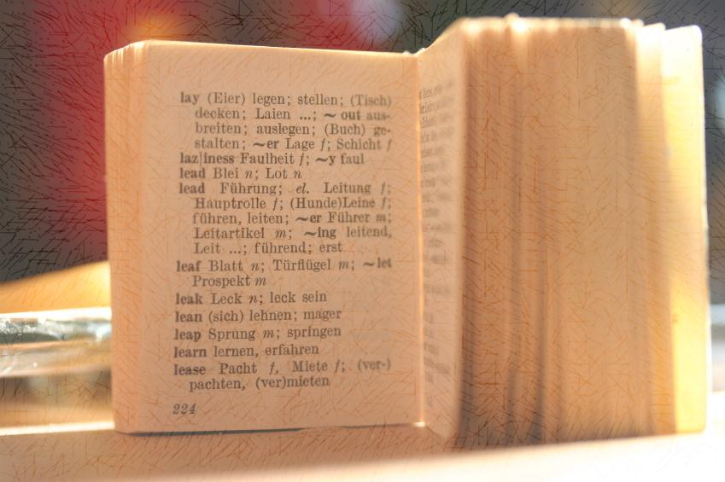
Das Substantiv hat 3 unbestrittene grammatische Kategorien und einige Erscheinungen, die mit der grammatischen Kategorie verwandt sind. Die unzweifelhaften grammatischen Kategorien sind:
Numerus
Kasus
Genus

Slide 3
Zu den Erscheinungen, denen einige Züge der grammatischen Kategorie eigen sind gehören die Beziehung der Bestimmtheit und Unbestimmtheit des im Substantiv ausgedrückten Begriffs, die Hervorhebung des Umfangs, in welchem dieser Begriff gedacht wird, und die Angabe seines semantisch-grammatischen Charakters vom Standpunkt der Zählbarkeit und der Konkretheit.

Slide 4
Das Vorhandensein des Artikels ist eine Besonderheit, die die deutsche Sprache von vielen anderen Sprachen unterscheidet.

Slide 5
Der Artikel bezeichnet die grammatische Merkmale des Substantivs und gibt die Bedeutung der Bestimmtheit oder Unbestimmtheit an, die das Substantiv im Satz erhält.

Slide 6
In der modernen deutschen Sprache gibt es zwei Arten des Artikels:
den bestimmten Artikel (Sing: der, die, das; Pl: die)
und den unbestimmten (Sing: ein, eine, ein).

Slide 7
Der bestimmte Artikel
Kasus | männlich | weiblich | sächlich | Plural
Nominativ | der | die | das | die
Genitiv | des | der | des | der
Dativ | dem | der | dem | den
Akkusativ | den | die | das | die

Slide 8
Der unbestimmte Artikel
Kasus | männlich | weiblich | sächlich | Plural
Nominativ | ein | eine | ein | –
Genitiv | eines | einer | eines | –
Dativ | einem | einer | einem | –
Akkusativ | einen | eine | ein | –

Slide 9
Der unbestimmte Artikel hat keine Pluralformen:
Er hat gestern ein Buch gekauft. (Singular)
Er hat gestern Bücher gekauft. (Plural)

Slide 10
Funktionen des Artikels
als Begleiter des Substantivs drückt der Artikel die dem Substantiv eigenen grammatischen Kategorien aus:
das grammatische Geschlecht,
die Zahl,
den Kasus:
Der Junitag (Mask., Sing., Nom.) war drückend heiß
bezeichnet das Einzelne und das Allgemeine, die Bestimmheit und die Unbestimmheit

Slide 11
Für den Gebrauch des Artikels ist es sehr wichtig, ob das Substantiv einen zählbaren oder einen unzählbaren Begriff bezeichnet.

Slide 12
Substantive, die einen zählbaren Begriff bezeichnen, werden sowohl mit dem bestimmten als auch mit dem unbestimmten Artikel gebraucht. Im Plural stehen sie sinngemäß mit dem bestimmten Artikel bzw. artikellos.

Slide 13
Substantive, die unzählbare Begriffe bezeichnen, können in der Regel mit dem unbestimmten Artikel nicht gebraucht werden.

Slide 14
Der bestimmte Artikel kann somit bei einem beliebigen Substantiv stehen, der unbestimmte Artikel steht dagegen nur bei Substantiven, die eine Mehrheit gleichartiger Dinge zu einem Begriff zusammenfassen.

Slide 15
Der Gebrauch des unbestimmten Artikels
Der unbestimmte Artikel ein bedeutet einer von vielen möglichen und hat die Aufgabe, ein beliebiges, noch nicht genanntes Einzelding aus einer Gattung herauszuheben.

Slide 16
Der unbestimmte Artikel steht:
vor einem Substantiv, das erstmalig genannt wird, im Kontext vorher nicht erwähnt wurde, das Neue in der Mitteilung darstellt (oft ist es ein Akkusativobjekt im Satz nach haben, es gibt, brauchen)
Ein Fichtenbaum steht einsam | Im Norden auf kahler Höh’. (H. Heine) Wir brauchen ein Lehrbuch. Hast du eine Schwester?

Slide 17
vor einem Substantiv, das als Prädikativ gebraucht wird
Die Tanne ist ein Nadelbaum Das ist ein Lehrbuch

Slide 18
vor einem Substantiv, das im Vergleich steht:
Der schwimmt wie ein Fisch

Slide 19
wenn das Substantiv eine generalisierende Bedeutung hat, d.h. ein Ding als zu einer bestimmten Gattung gehörend kennzeichnet:
Ein Student muss das wissen

